Slide 1
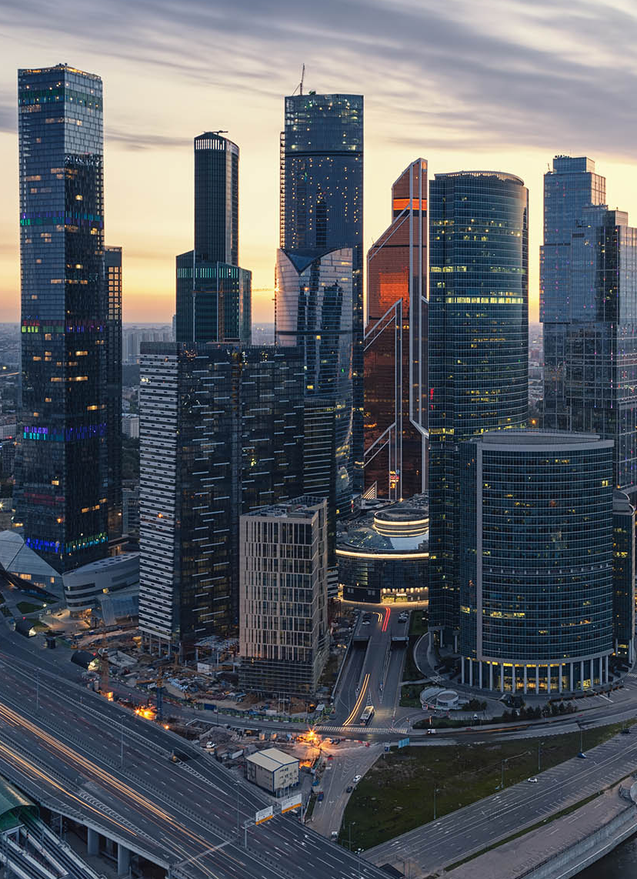


City bot
Городецкий Егор
Баранов Егор
Вторушин Алексей

Slide 2
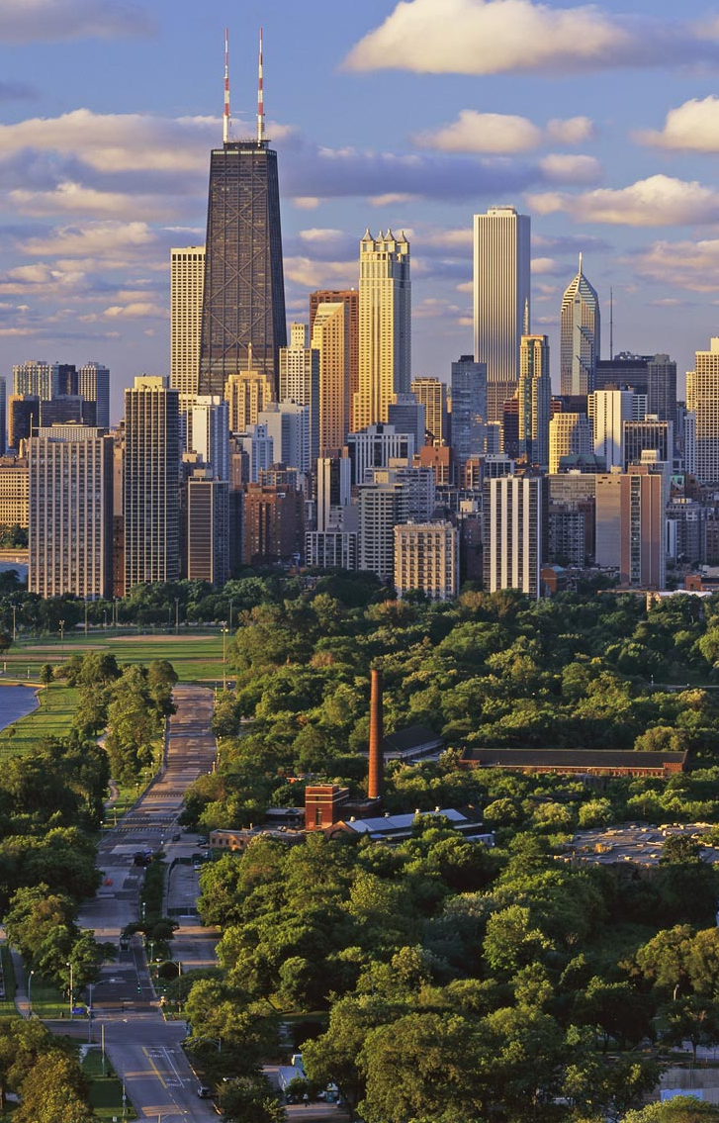
Краткое описание
Популярная игра в города
Цель
1
2
Называть города по порядку первой и последней буквы
Одна из самых популярных игр-таймкиллеров

Slide 3
Библиотеки в коде
VK_api
Random
Sqlite3
Основная библиотека в проекте,
Нужна для поддержки работы бота
Распределение карт в игре
Библиотека для хранения информации о пользователях в базе данных

Slide 4
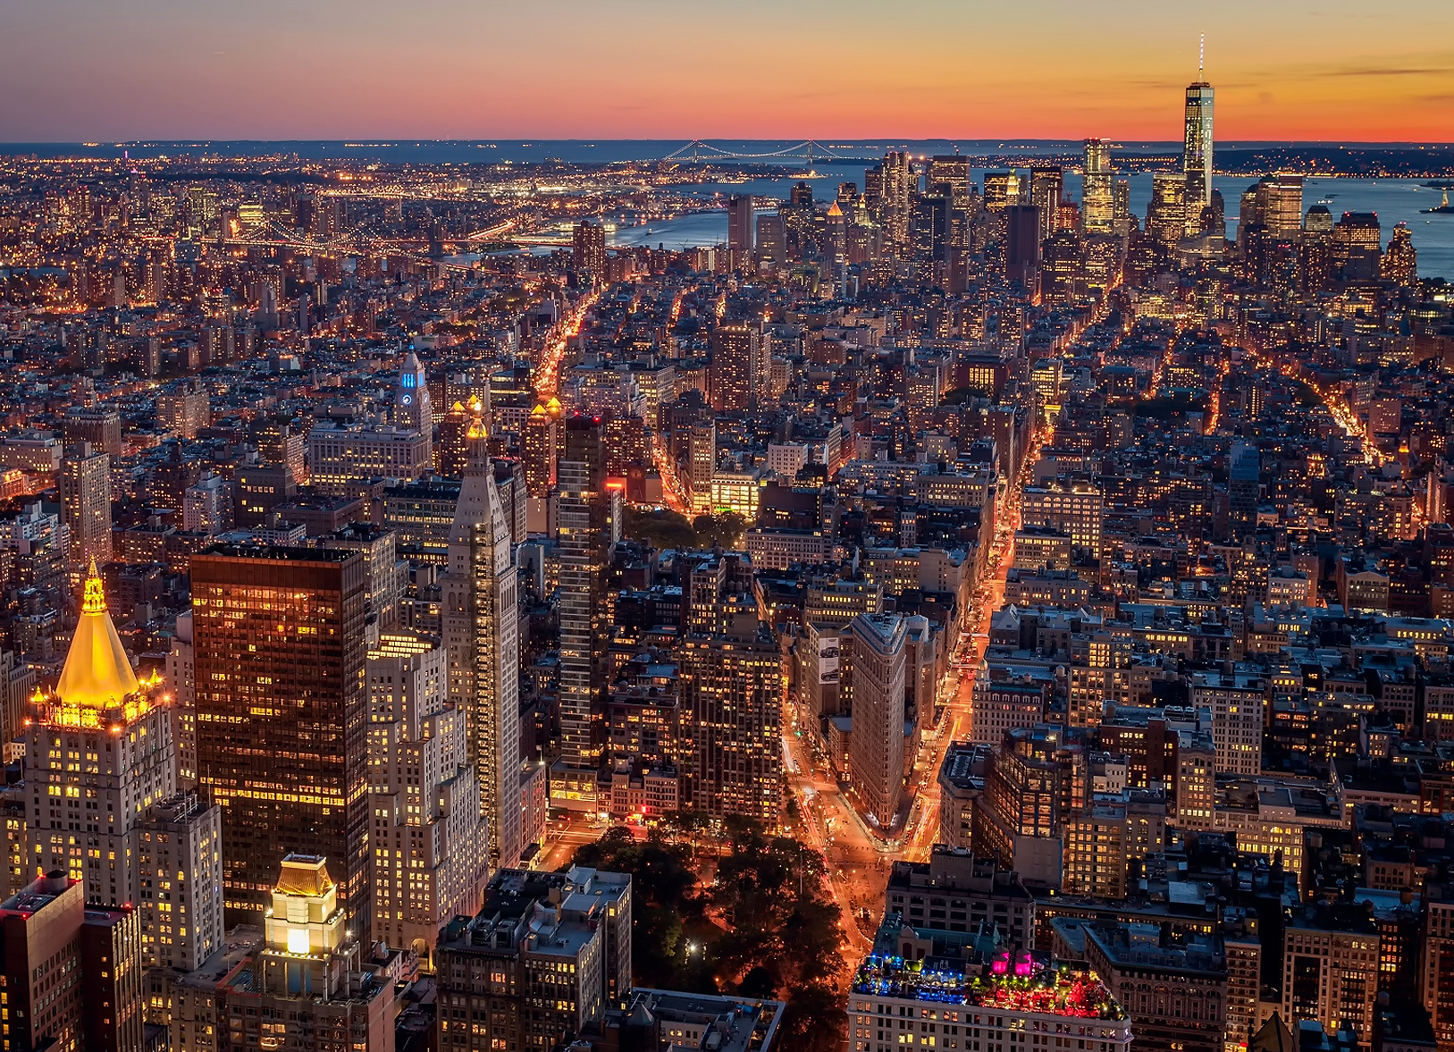





Механика бота
Первый город
Бот пишет первый город
Ответ пользователя
Пользователь отвечает боту
Проверка
Бот проверяет введенное пользователем слово на соответствие
правилам игры
Продолжение игры
Пока пользователь не остановит работу бота

Slide 5
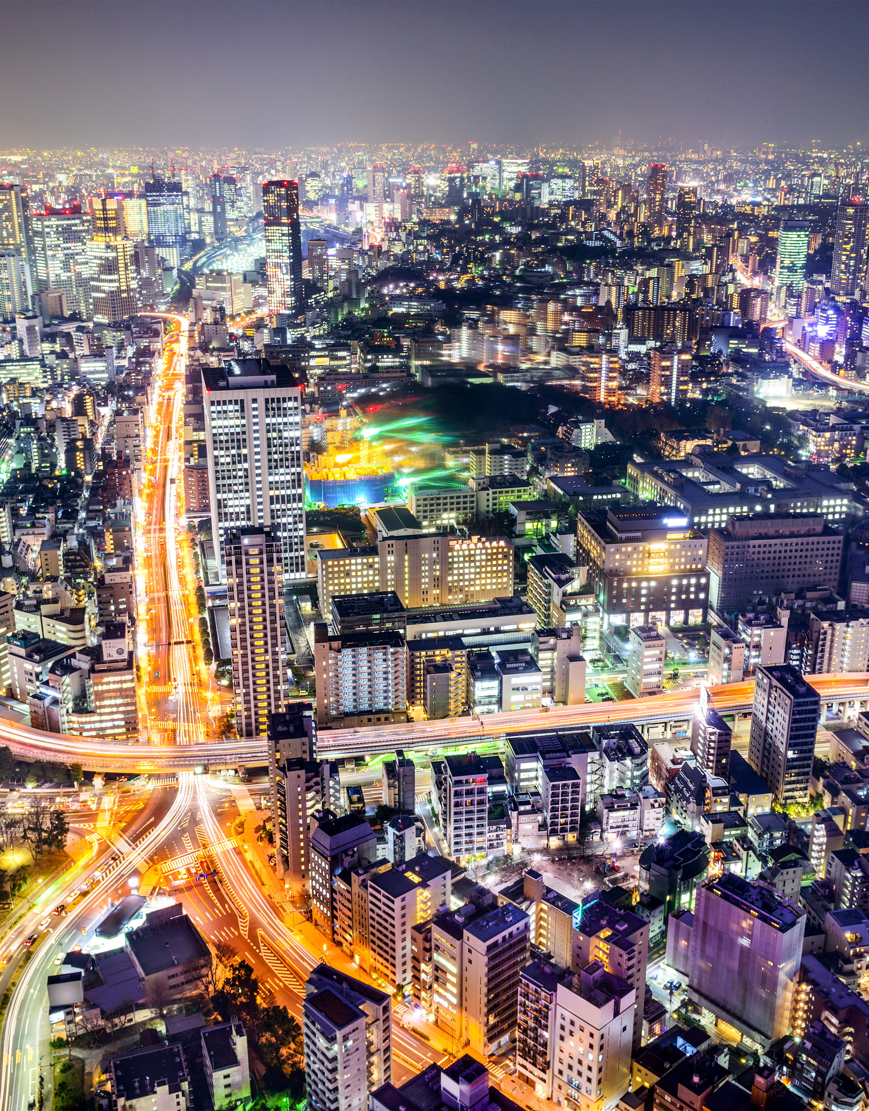
Спасибо за
внимание!
Будем рады ответить на ваши вопросы.

